Slide 1

项目六：乡村振兴网网站页面
布局与定位
网 页
设计与制作

Slide 2

6.11
<span>标记

Slide 3
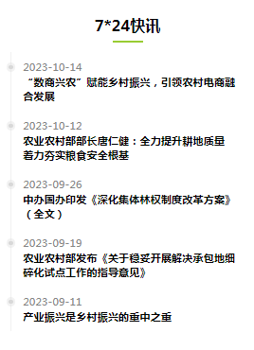
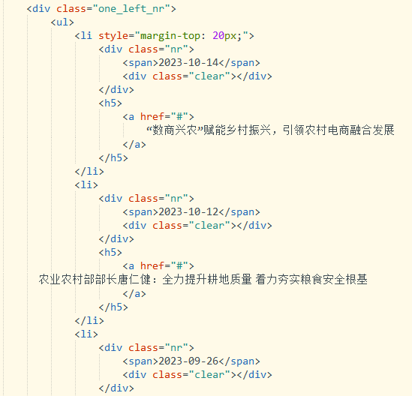
乡村振兴网中<span>标记的应用
Notes:
探讨了CSS3过渡动画的基础知识。现在，我们将深入了解如何使用CSS属性来控制这些过渡动画，而这的关键就是transition属性。
transition属性是CSS3中用于定义过渡动画的关键属性。它允许你指定哪些CSS属性应该进行过渡动画，以及动画的一些关键参数。Ppt
上的代码即为transition属性的语法格式。
下面让我来逐一解释这些参数。

Slide 4
<span>标记
span标签的定义及用法
在html中，span标签是使用来组合文档中的行内元素，以便使用样式来对它们进行格式化。span标签本身并没有什么格式表现（比如：换行等），需要对它应用样式才会有视觉上的变化。
span标签通常是用来将文本的一部分或者文档的一部分独立出来，从而对独立出来的内容设置单独的样式。
Notes:
探讨了CSS3过渡动画的基础知识。现在，我们将深入了解如何使用CSS属性来控制这些过渡动画，而这的关键就是transition属性。
transition属性是CSS3中用于定义过渡动画的关键属性。它允许你指定哪些CSS属性应该进行过渡动画，以及动画的一些关键参数。Ppt
上的代码即为transition属性的语法格式。
下面让我来逐一解释这些参数。

Slide 5
<span>标记
span标签语法格式
<span>内容</span>
1.span标签是内联元素，不像块级元素（如：div标签、p标签等）有换行的效果；
2.如果不对span元素应用样式，使用span标签没有任何的显示效果；
3.span标签可以设置id或class属性，这样不仅能增加语义，还能更方便的对span元素应用样式。
Notes:
探讨了CSS3过渡动画的基础知识。现在，我们将深入了解如何使用CSS属性来控制这些过渡动画，而这的关键就是transition属性。
transition属性是CSS3中用于定义过渡动画的关键属性。它允许你指定哪些CSS属性应该进行过渡动画，以及动画的一些关键参数。Ppt
上的代码即为transition属性的语法格式。
下面让我来逐一解释这些参数。

Slide 6
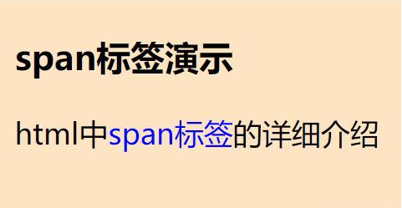
<span>标记
实例
<body style="background-color: bisque;">
<h3>span标签演示</h3>
<p>
html中
<span style="color:blue;">
span标签
</span>
的详细介绍
</p>
</body>
运行结果
Notes:
探讨了CSS3过渡动画的基础知识。现在，我们将深入了解如何使用CSS属性来控制这些过渡动画，而这的关键就是transition属性。
transition属性是CSS3中用于定义过渡动画的关键属性。它允许你指定哪些CSS属性应该进行过渡动画，以及动画的一些关键参数。Ppt
上的代码即为transition属性的语法格式。
下面让我来逐一解释这些参数。

Slide 7
谢 谢！

